Slide 1


Slide 2
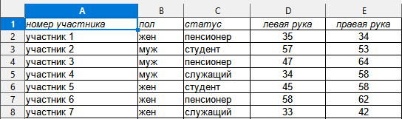
В электронную таблицу внесли результаты анонимного тестирования. Все участники набирали баллы, выполняя задания для левой и правой руки. Ниже приведены первые строки получившейся таблицы.
В столбце А указан номер участника, в столбце В - пол, в столбце С - один из трех статусов: пенсионер, служащий, студент; в столбцах D, Е - показатели тестирования для левой и правой руки.
Всего в электронную таблицу были внесены данные 1000 участников. Порядок записей в таблице произвольный.

Slide 3
Откройте файл с данной электронной таблицей (расположение файла Вам сообщат организаторы экзамена). На основании данных, содержащихся в этой таблице, выполните задания.
1. Сколько женщин-пенсионеров участвовало в тестировании? Ответ на этот вопрос запишите в ячейку G2 таблицы.
2. Какова разница между максимальным и минимальным показателями для правой руки? Ответ на этот вопрос запишите в ячейку G3 таблицы.
3. Постройте круговую диаграмму, отображающую соотношение количества женщин-пенсионеров, женщин-студентов и женщин- служащих. Левый верхний угол диаграммы разместите вблизи ячейки G6. В поле диаграммы должны присутствовать легенда (обозначение, какой сектор диаграммы соответствует каким данным) и числовые значения данных, по которым построена диаграмма.
Полученную таблицу необходимо сохранить под именем, указанным организаторами экзамена.

Slide 4

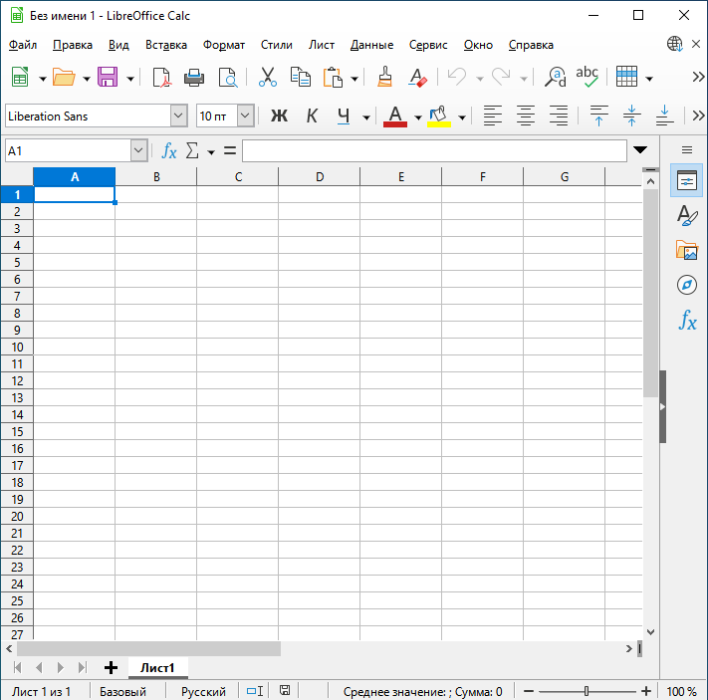

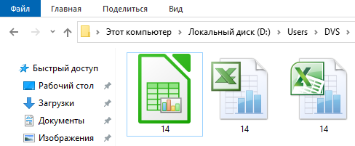

Slide 5
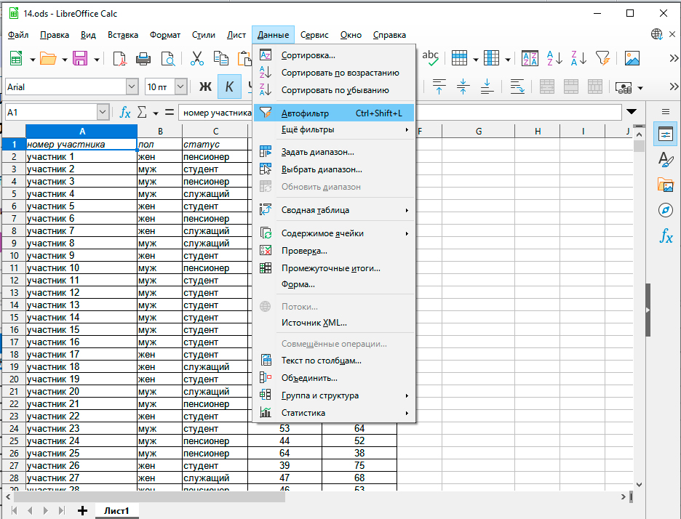
Выделить ячейку А1
Во вкладке Данные, выбираем Автофильтр (или на панели инструментов выбираем «ВОРОНКУ» ).
На каждой ячейке первой строки появится такая кнопка - вызов контекстного меню фильтрации

Slide 6
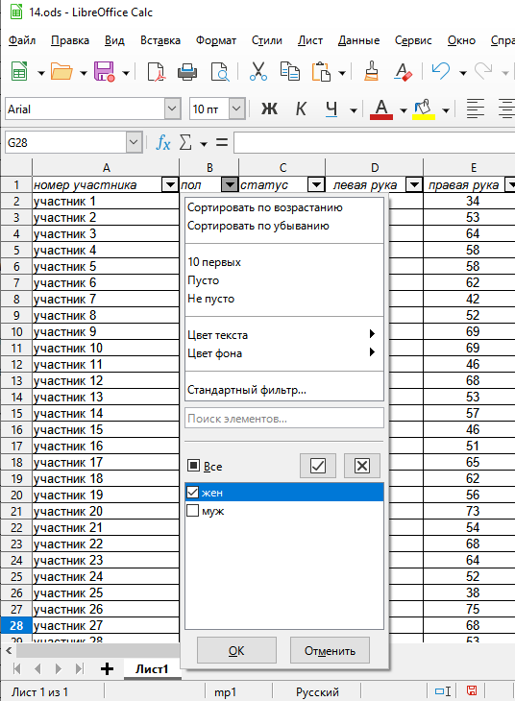
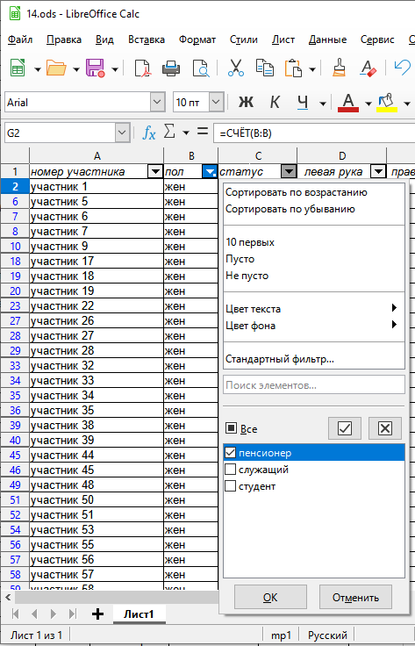

1. Сколько женщин-пенсионеров участвовало в тестировании? Ответ на этот вопрос запишите в ячейку G2 таблицы.
Выделяем любой столбец (важно выделить именно ячейки с данными - без шапки!!!)
в нижней панели будет количество: 143

Slide 7
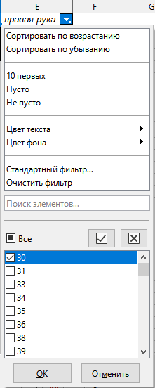
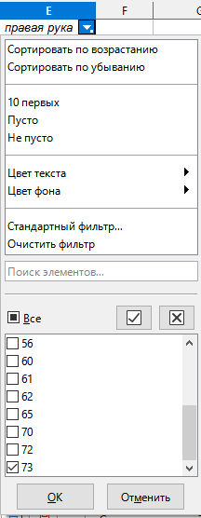


Перед решением второго задания - фильтр снимаем!
2. Какова разница между максимальным и минимальным показателями для правой руки? Ответ на этот вопрос запишите в ячейку G3 таблицы.
Перед использованием фильтра, снимите ранее установленные!
49

Slide 8

3. Постройте круговую диаграмму, отображающую соотношение количества женщин-пенсионеров, женщин-студентов и женщин- служащих. Левый верхний угол диаграммы разместите вблизи ячейки G6. В поле диаграммы должны присутствовать легенда (обозначение, какой сектор диаграммы соответствует каким данным) и числовые значения данных, по которым построена диаграмма.
Находим по отдельности для всех категорий количество
женщин-пенсионеров:
женщин-студентов:
женщин- служащих:
Далее снимаем все фильтры полностью!
Записываем ответы на первый и второй вопрос в нужные ячейки!

Slide 9


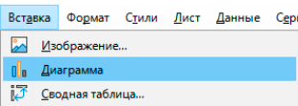
1. Правее заполняем импровизированную таблицу с данными:
2. Выделяем данные:
3. Вставка - Диаграмма:

Slide 10
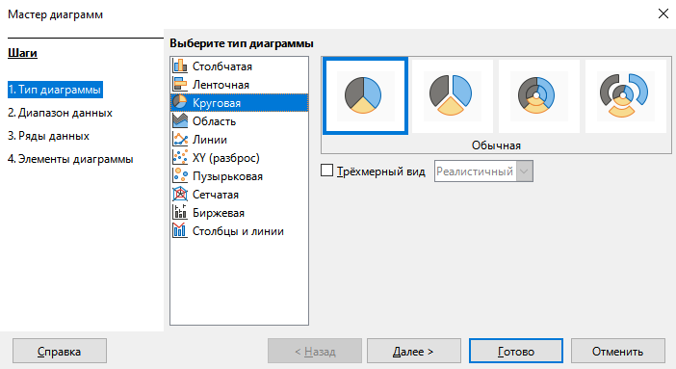
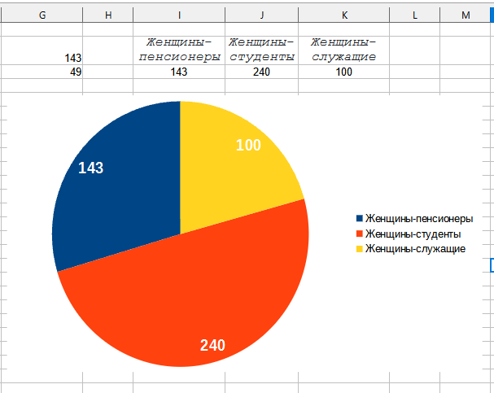
3. Выбираем круговую диаграмму:

